Slide 1

Java/github
Академія сучасної освіти
9

Slide 2

Задачка із підступом
Академія сучасної освіти

Slide 3

Як вирішуємо таку задачу?
Програма повинна забезпечити ввід від користувача найвищої температури протягом дня, для заданої користувачем кількості днів, і розрахувати середнє значення температури та кількість днів, коли температура була вища за середню.
Notes:
Масив можна представити, як невеликий(горизонтальний) будинок із елементів. Кожен з елементів має свою комірку, до якої можна дістатися за номером, починаючи з нуля. Номер елементу називається індексом.

Slide 4
Масиви
Академія сучасної освіти

Slide 5
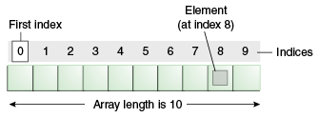
Масиви
Масив – структура даних, в якій зберігаються однотипні дані.
Notes:
Масив можна представити, як невеликий(горизонтальний) будинок із елементів. Кожен з елементів має свою комірку, до якої можна дістатися за номером, починаючи з нуля. Номер елементу називається індексом.

Slide 6



Де використовується?
Notes:
Уявіть собі ситуацію: у вас в групі тридцять студентів. Як ви заповните журнал із тридцяти студентів без масивів? Отже масиви використовуються для систематизації даних для їх подальшого зручного використовування.

Slide 7
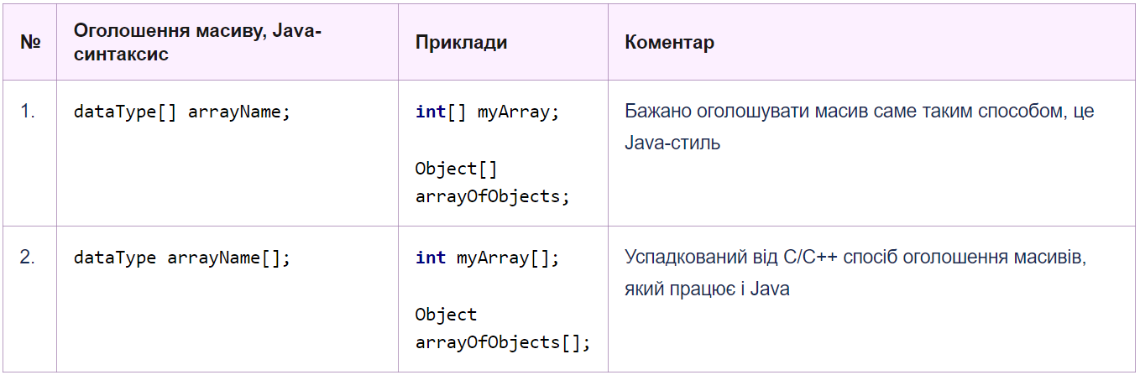
Оголошення масивів
Notes:
Як і будь-яку змінну, масив Java потрібно оголосити. Зробити це можна одним із двох способів. Вони рівноправні, але перший їх краще відповідає стилю Java. Друга ж — спадщина мови Сі (багато Сі-програмістів переходили на Java, і для їх зручності був залишений і альтернативний спосіб). У таблиці наведено обидва способи оголошення масиву Java.

Slide 8


створення масивів
Поясніть, що відбувається на даному зображенні?
typeOfArray – тип масиву (int, boolean, String та будь-який інший)
length – довжина масиву(кількість комірок під елементи) у цілих числах
Notes:
Як і будь-який інший об'єкт створити масив Java, тобто зарезервувати під нього місце в пам'яті, можна за допомогою оператора new .

Slide 9

Практичне завдання 1
Створити масив рядків на 100 елементів;
Спробувати його вивести на екран.
Щось не виходить? Не соромся запитувати!

Slide 10
Основні методи для роботи з масивами
Академія сучасної освіти

Slide 11
Основні команди класу Arrays
Синтаксис методу | Що робить?
Arrays.toString(array[]) | Виводить на екран елементи масиву.
array.length | Дозволяє отримати довжину масиву.
Arrays.sort(array[], Comparator<T>) | Дозволяє відсортувати масив в потрібному порядку
Arrays.binarySearch(array[], T element) | Дозволяє здійснити бінарний пошук в масиві
Arrays.copyOf(array[], int newLength) | Дозволяє скопіювати масив в новий
Arrays.equals(array1[], array2[]) | Дозволяє порівняти масиви
Arrays.fill(array[], T value) | Дозволяє заповнити масив потрібними значеннями
Notes:
Зверніть увагу! Length – це не метод, а поле класу. Тому йому не потрібні круглі дужки.

Slide 12
Дії над масивами
Академія сучасної освіти

Slide 13
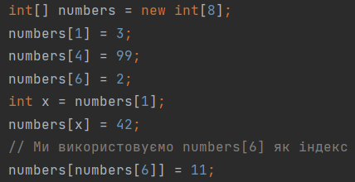
Доступ до елементів масиву
Notes:
Як гадаєте, що ми отримаємо, якщо спробуємо отримати число за індексом 3, -1, 9?

Slide 14
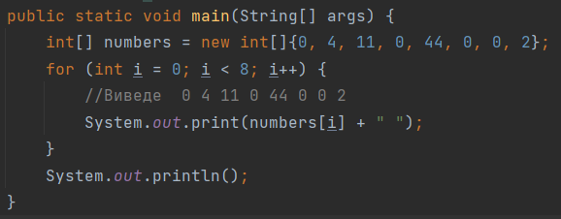
Масиви та цикли for
Розповсюдженим є застосування циклу for для отримання доступу до елементів масиву (всіх або частини). Його ще називають обходом(Traversal):
Notes:
Нагадайте, який ще є цикл, окрім for?

Slide 15
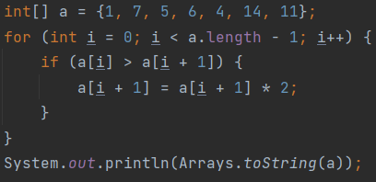
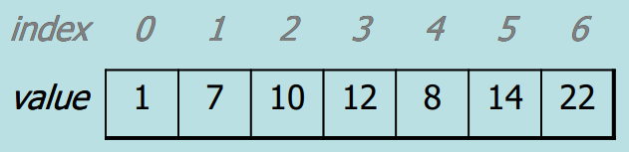
Задача "таємничого масиву"
Які елементи будуть в наступному масиві?
Notes:
Нагадайте, який ще є цикл, окрім for?

Slide 16
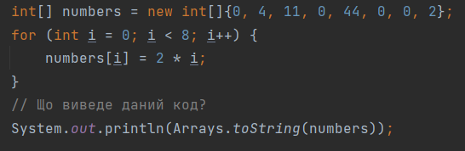
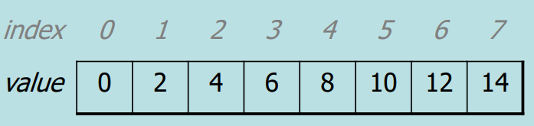
Які елементи будуть в наступному масиві?
Notes:
Нагадайте, який ще є цикл, окрім for?

Slide 17
Повертаємося із новими знаннями
Академія сучасної освіти

Slide 18
І знову до погоди…
Як застосувати масив, щоб вирішити цю задачу:
How many days' temperatures? 7
Day 1's high temp: 45
Day 2's high temp: 44
Day 3's high temp: 39
Day 4's high temp: 48
Day 5's high temp: 37
Day 6's high temp: 46
Day 7's high temp: 53
Average temp = 44.6
4 days were above average.

Slide 19
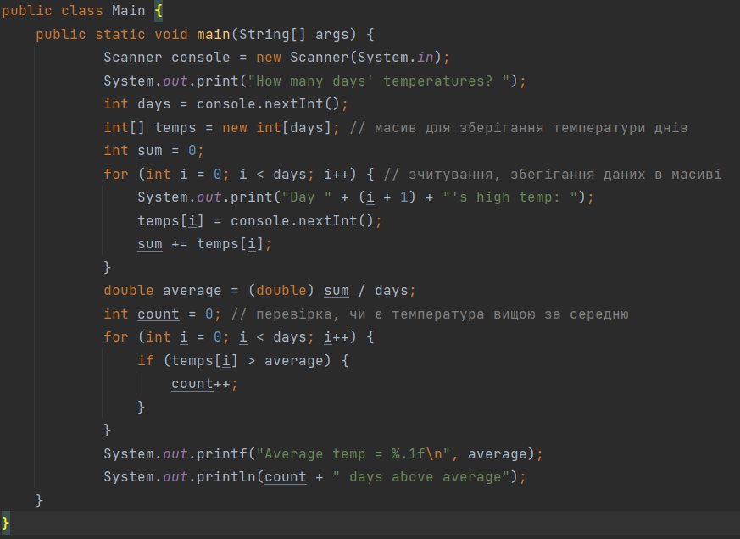

Slide 20
Модифікувати програму про погоду для додаткового виводу інформації:
Temperatures: [45, 44, 39, 48, 37, 46, 53]
Two coldest days: 37, 39, two hottest days: 53, 48
Notes:
• Модифікувати програму про погоду для додаткового виводу інформації:

Slide 21
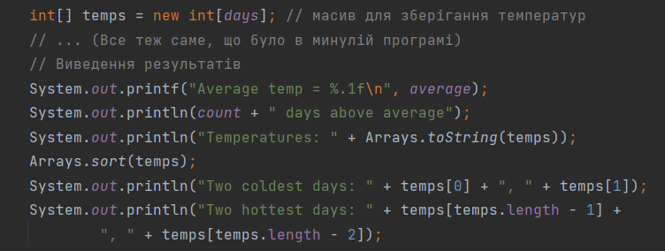

Slide 22
Додаткова література
Дещо про масиви — гарна докладна стаття про масиви;
Клас Arrays та його використання - у статті описані деякі методи класу Array
Багатомірні масиви - докладна стаття про багатовимірні масиви з прикладами.
Повертайте масив нульової довжини, а не null - автор "Ефективного програмування" Джошуа Блох розповідає про те, як краще повертати порожні масиви.

